Slide 1





Tiết 1_Trang 26

Slide 2



Slide 3


AI NHANH AI ĐÚNG
Các em hãy tìm xem trên hình có bao nhiêu góc vuông nhé!

Slide 4
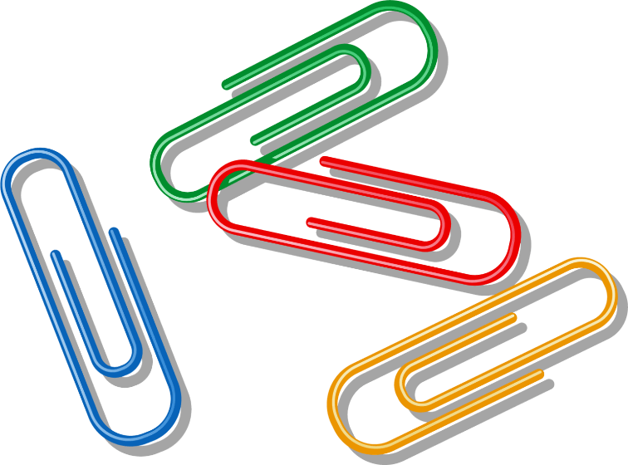

Trong hình trên có bao nhiêu góc vuông?
Những góc còn lại là góc gì?

Slide 5
Tiết 1_Trang 26

Slide 6

- Làm quen và nhận biết được góc nhọn, góc tù và góc bẹt.
- Giải quyết được một số bài toán, tính huống liên quan đến góc nhọn, góc tù và góc bẹt.

Slide 7


Slide 8
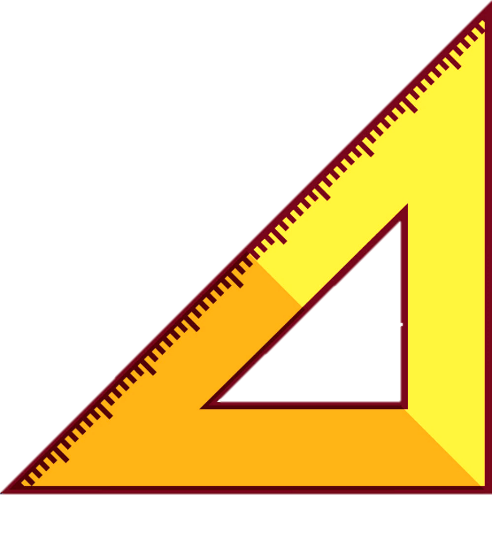

A
O
B
Góc nhọn đỉnh O; cạnh OA, OB
Góc đỉnh O; cạnh OA, OB
Hãy đọc tên đỉnh và các cạnh của góc này.
Dùng thước eke để kiểm tra độ lớn góc.
Góc nhọn bé hơn góc vuông.

Slide 9
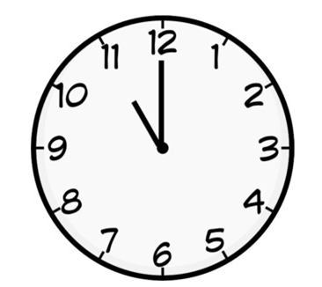
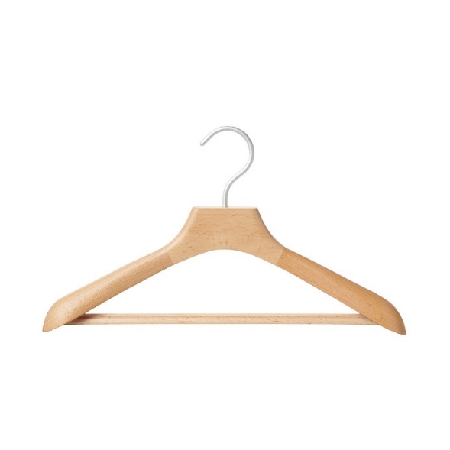
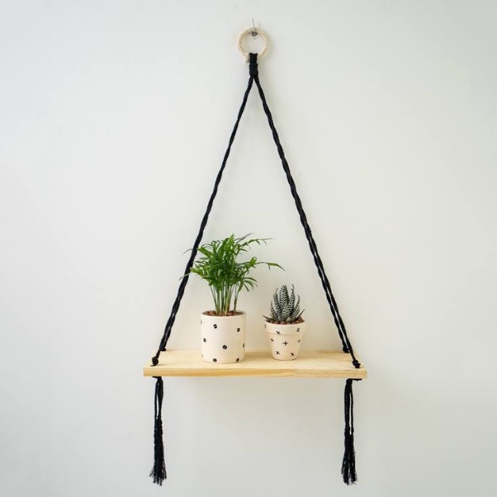


Slide 10


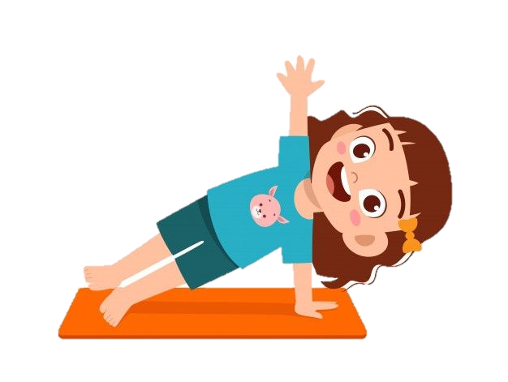
Hãy đứng lên và tạo góc nhọn bằng tay, chân, thân mình của các em nhé!

Slide 11
M
N
O
Góc tù đỉnh O; cạnh OM, ON
Hãy đọc tên đỉnh và các cạnh của góc này.
Góc đỉnh O; cạnh OM, ON
Góc tù lớn hơn góc vuông.
Dùng thước eke để kiểm tra độ lớn góc.

Slide 12
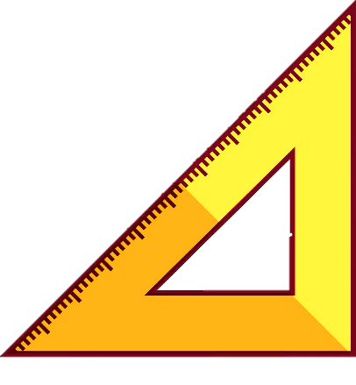
D
C
O
Hãy đọc tên đỉnh và các cạnh của góc này.
Góc bẹt đỉnh O; cạnh OD, OC
Góc đỉnh O; cạnh OD, OC
Dùng thước eke để kiểm tra độ lớn góc.
Em có nhận xét gì về 3 điểm D, O, C
3 điểm D, O, C thẳng hàng
Góc bẹt bằng 2 lần góc vuông.

Slide 13

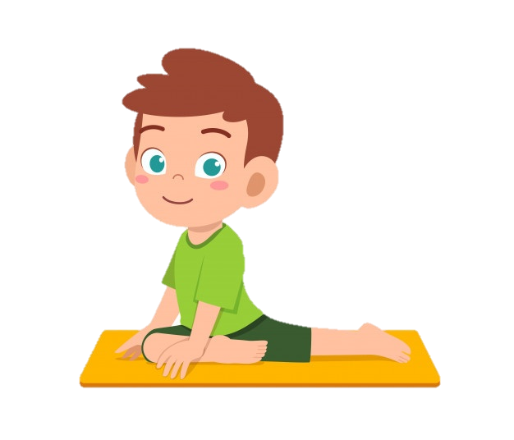
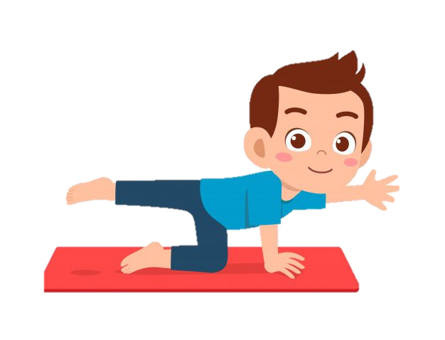
Hãy đứng lên và tạo góc bẹt bằng tay, chân, thân mình của các em nhé!

Slide 14
KẾT LUẬN
Góc nhọn < góc vuông < góc tù < góc bẹt

Slide 15
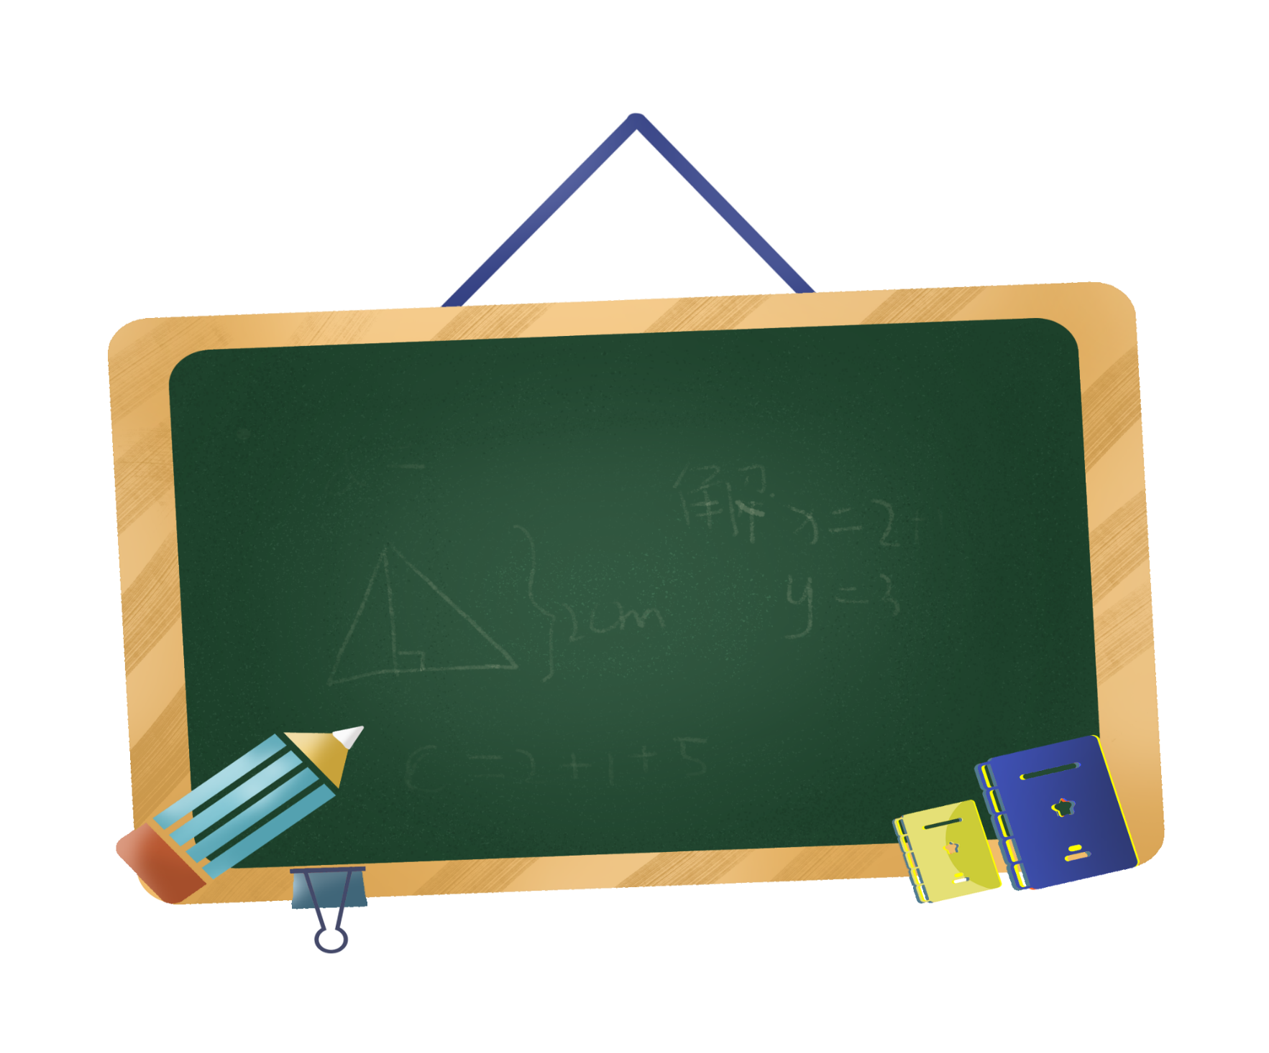



Slide 16
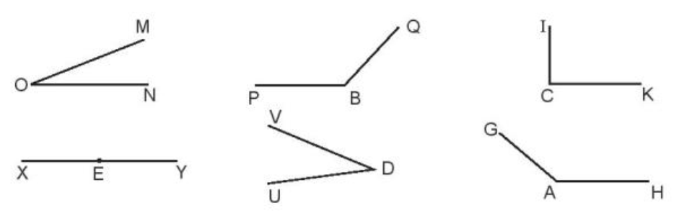
1. Tìm các góc nhọn, góc tù và góc bẹt trong các góc sau.

Slide 17

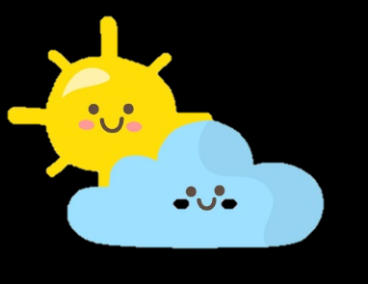

M
O
N
GÓC VUÔNG
GÓC NHỌN
GÓC BẸT
GÓC TÙ

Slide 18
Q
P
B
GÓC VUÔNG
GÓC NHỌN
GÓC BẸT
GÓC TÙ

Slide 19
X
Y
E
GÓC VUÔNG
GÓC NHỌN
GÓC BẸT
GÓC TÙ

Slide 20

I
v
C
K
GÓC VUÔNG
GÓC NHỌN
GÓC BẸT
GÓC TÙ

Slide 21
V
D
U
GÓC VUÔNG
GÓC NHỌN
GÓC BẸT
GÓC TÙ

Slide 22
G
A
H
GÓC VUÔNG
GÓC NHỌN
GÓC BẸT
GÓC TÙ

Slide 23
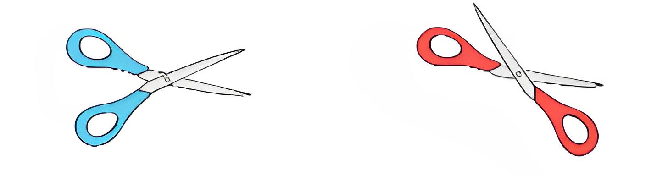
2. Việt có hai cái kéo như hình dưới đây:
Góc nhọn
Góc tù
Hình cái kéo nào có hai lưỡi kéo tạo thành góc tù? Hình cái kéo nào có hai lưỡi kéo tạo thành góc nhọn?

Slide 24
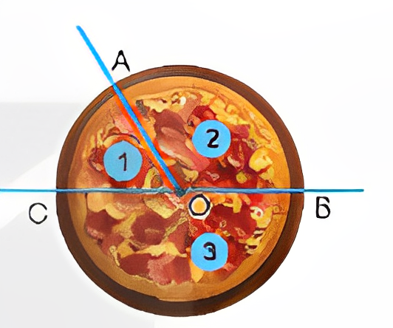

3. Bạn An chọn một trong ba miếng bánh 1, 2, 3 như hình vẽ, biết rằng:
• Miếng bánh mà An chọn không phải là miếng bé nhất.
• Góc đỉnh O ở hình miếng bánh mà An chọn không là góc bẹt.
Hãy tìm miếng bánh mà bạn An đã chọn.
- Miếng bánh 1 là miếng bánh bé nhất.
- Miếng bánh 3 có góc đỉnh O là góc bẹt.
Vậy miếng bánh bạn An đã chọn là miếng 2
G

Slide 25



Slide 26
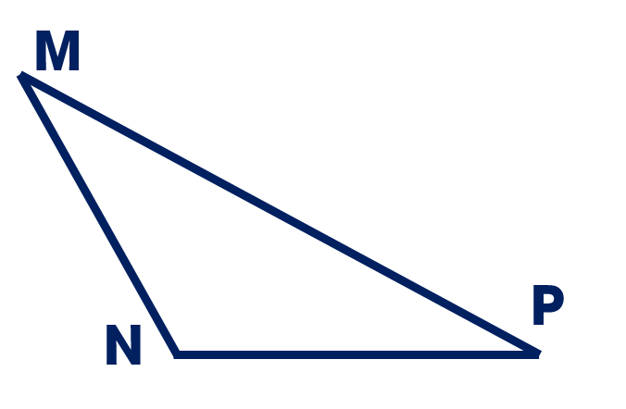


Hình tam giác nào có 3 góc nhọn?
A
D
B
G
C
E

Slide 27
Hình tam giác nào có góc vuông?
A
D
B
G
C
E

Slide 28
Hình tam giác nào có góc tù?
A
D
B
G
C
E

Slide 29

Quan sát và kể tên một số đồ vật có góc nhọn, góc tù, góc bẹt.

Slide 30


